Slide 1

Costos de las RAM y AD
Montería, 14/11/2015

Slide 2

Carrera 30 No. 45 03, FACULTAD DE CIENCIAS,
DEPARTAMENTO DE FARMACIA
Edificio 450 piso 1 Oficina 106
Conmutador: (57) (1) 3165000 extensión 14606
Fax: (57) (1) 3165060
Correo electrónico: jadiazr@unal.edu.co
Bogotá, Colombia, Sur América
ciencia y tecnología para el país

Slide 3
Conflicto de intereses
Manifiesto que NO represento los intereses comerciales de ningún laboratorio farmacéutico (nacional o multinacional).
Manifiesto que la charla no pretende abogar por la calidad, efectividad o seguridad de alguna marca comercial de medicamentos.

Slide 4
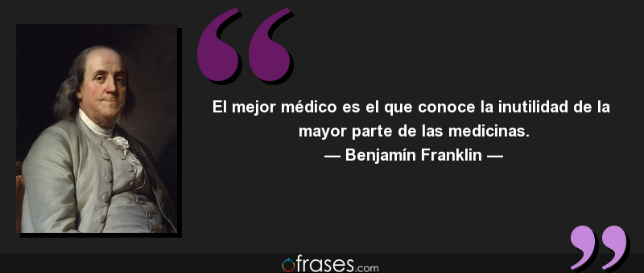
1706 -1790

Slide 5
USO RACIONAL DE LOS MEDICAMENTOS
“Los pacientes reciben la medicación adecuada a sus necesidades clínicas, en las dosis correspondientes a sus requisitos individuales, durante un período de tiempo adecuado y al menor coste posible para ellos y para la comunidad”. (OMS, 1985).
http://apps.who.int/medicinedocs/es/d/Js4874s/1.html

Slide 6

Simulación
enseñanza
Errores médicos
Clínicos
Humanísticos
Práctica
Médica
segura
Inv. Resultados
Económicos
Evaluación
tecnología
RSL
ISPOR
NICE
Meta-análisis
Cochrane
MBE
INAHTA
Acreditación
Guías de practica Clínica
ACR Y EULAR
PANLAR
Cultura
Seguridad del paciente
The
Joint
commission
Centros
De
Excelencia
Fármaco-vigilancia
Uso
Racional
Duke Patient Safety Center
Validación
EUM
INTELIGENCIA ANALITICA PARA LA TOMA DESICIONES

Slide 7
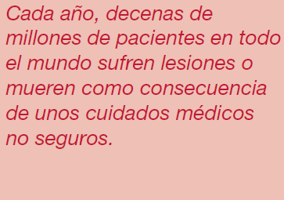
Estudio IBEAS Prevalencia de efectos adversos en hospitales de Latinoamérica. INFORMES, ESTUDIOS E INVESTIGACIÓN 2009..
"IBEAS es un proyecto dirigido por el Ministerio de Sanidad y Política Social de España y la Organización Mundial de la Salud en colaboración con los Ministerios de Argentina, Colombia, Costa Rica, México y Perú y gestionado por la Organización Panamericana de la Salud".

Slide 8
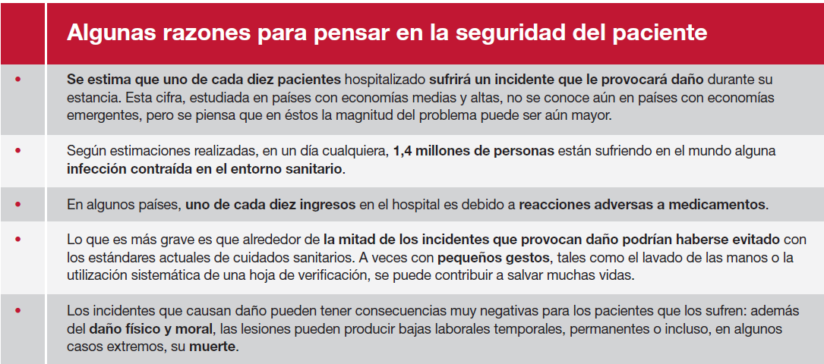
Estudio IBEAS Prevalencia de efectos adversos en hospitales de Latinoamérica. INFORMES, ESTUDIOS E INVESTIGACIÓN 2009..
"IBEAS es un proyecto dirigido por el Ministerio de Sanidad y Política Social de España y la Organización Mundial de la Salud en colaboración con los Ministerios de Argentina, Colombia, Costa Rica, México y Perú y gestionado por la Organización Panamericana de la Salud".

Slide 9
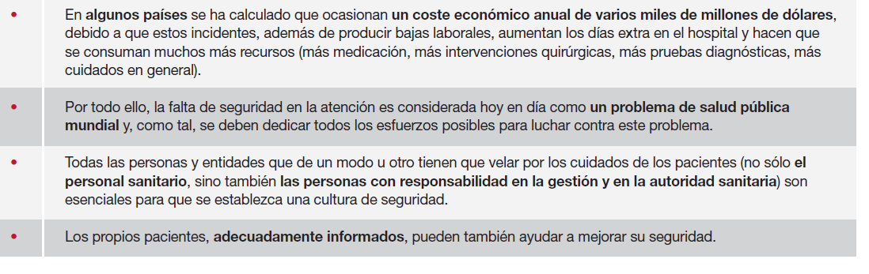
Estudio IBEAS Prevalencia de efectos adversos en hospitales de Latinoamérica. INFORMES, ESTUDIOS E INVESTIGACIÓN 2009..
"IBEAS es un proyecto dirigido por el Ministerio de Sanidad y Política Social de España y la Organización Mundial de la Salud en colaboración con los Ministerios de Argentina, Colombia, Costa Rica, México y Perú y gestionado por la Organización Panamericana de la Salud".

Slide 10
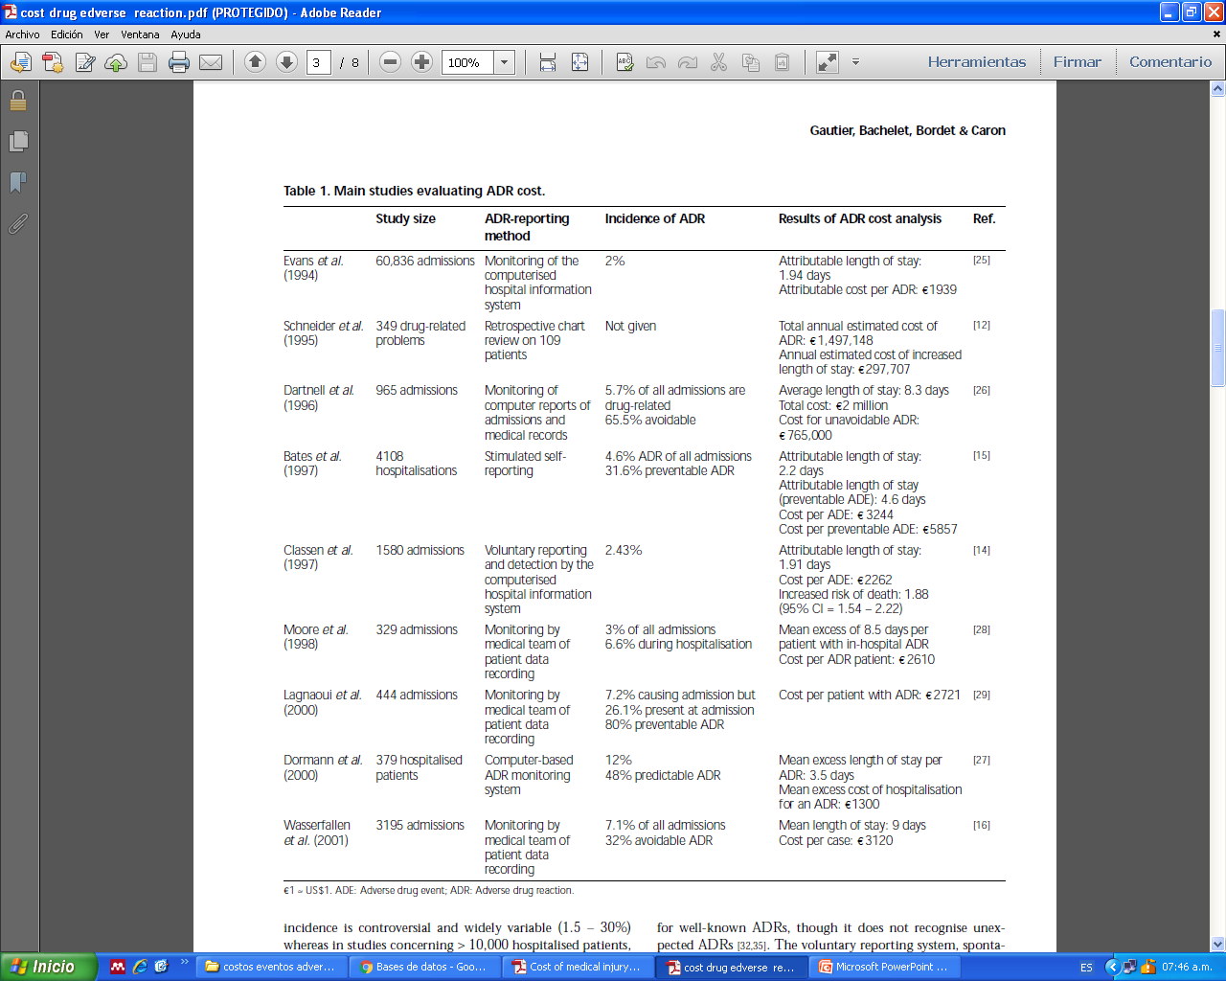
Gautier S, Bachelet H, Bordet R, Caron J; Expert Opin Pharmacother (2003) 4 (3): 319-326.

Slide 11
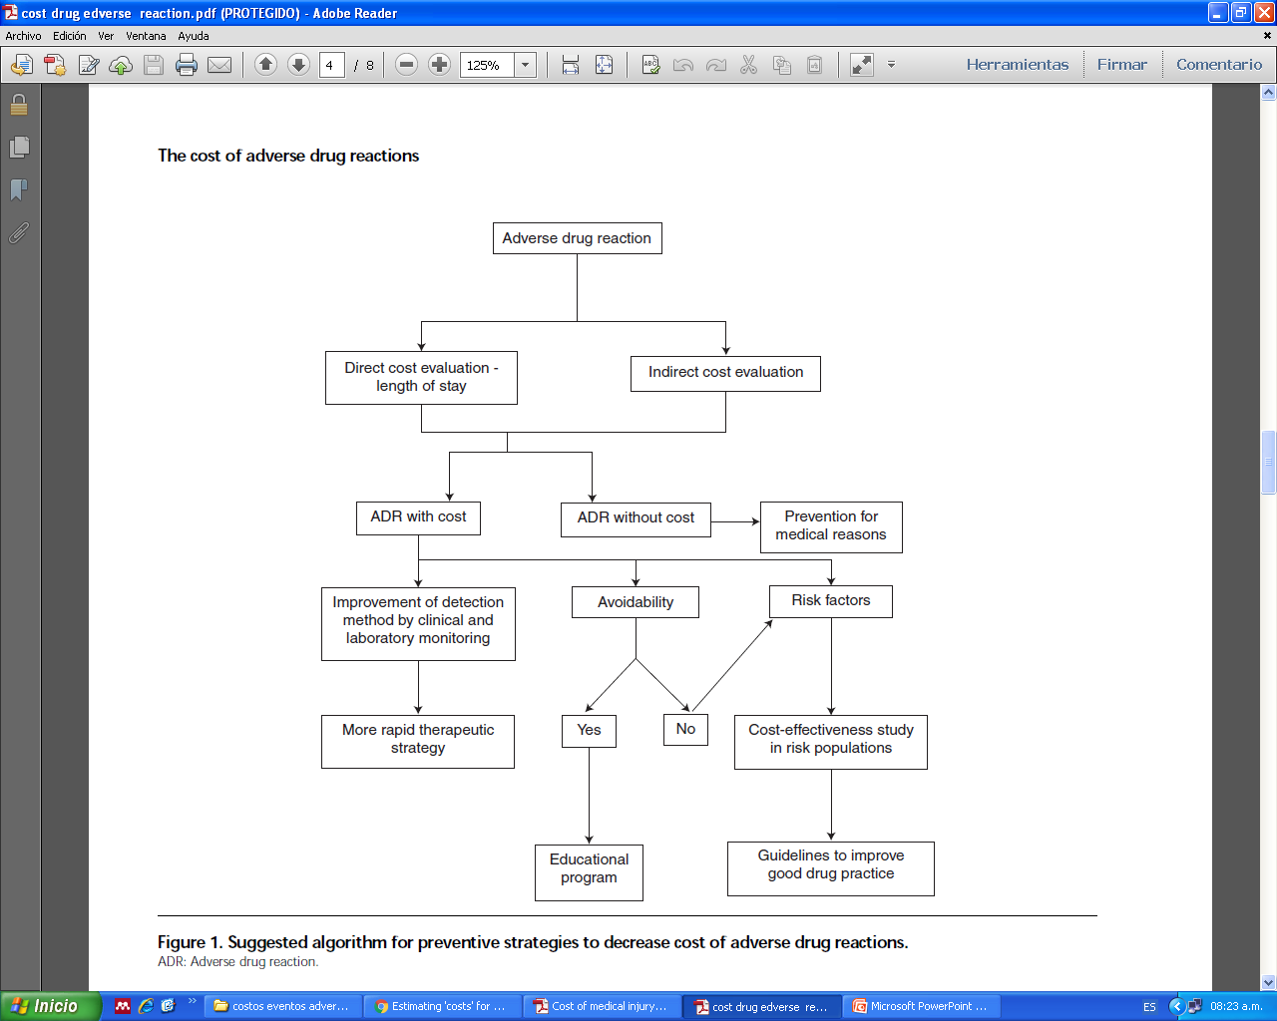
Gautier S, Bachelet H, Bordet R, Caron J; Expert Opin Pharmacother (2003) 4 (3): 319-326.

Slide 12
Costos directos y aspectos clínicos de las reacciones adversas a medicamentos en pacientes hospitalizados en el servicio de medicina interna de una institución de tercer nivel de Bogotá
TRIBIÑO G., MALDONADO C., SEGURA O., DÍAZ J. Biomédica 2006;26:31-41

Slide 13
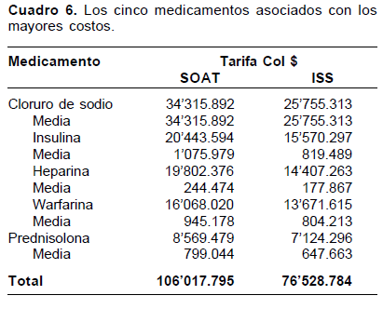
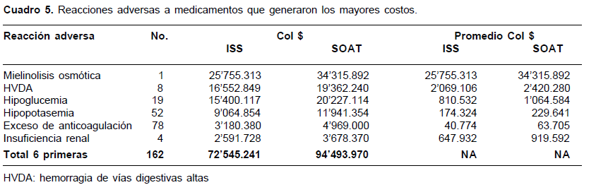

Slide 14
Measurement of direct costs
Direct medical costs,
treatment fees,
inspection fees,
laboratory fees,
materials fees,
bed charges, drug charges,
nursing care,
meals, and other expenses from the beginning of the ADR to the termination of treatment.

Slide 15
Medición de Costos Indirectos
Enfoque del Capital Humano:
Considerando sólo la pérdida del tiempo de trabajo, en el sitio respectivo
Paciente hospitalizado
Pérdida de ingresos por hospitalización = Número de días en el hospital x PIB per cápita/365
Pérdida de estancia x PIB per cápita/365
Paciente ambulatorio
Número de consultas x RAMs x PIB per cápita/730
(1 consulta = 0,5 días de trabajo)

Slide 16
The additional cost of drugs for a single patient with an ADR
$175 (an extra 9.15 %)
Increase in laboratory costs was $44 (extra 2.82 %).
Total amount is $24,744,650 for the drugs needed for all patients with ADRs
$ 6,221,512 for laboratory costs for all patients with ADRs.
Cost of hospitalized patients with ADRs came to the exorbitant figure of $9,456,698.
Bond CA, Raehl CL (2006) Adverse drug reactions in United States hospitals. Pharmacotherapy 26(5):601–608

Slide 17
Costos Incrementales.
Estancia hospitalaria adicional atribuible a los eventos adversos
Identificación del servicio.
Procedimientos adicionales.
Casos y controles.
Costos totales.
Prevalencia.
Incidencia.

Slide 18
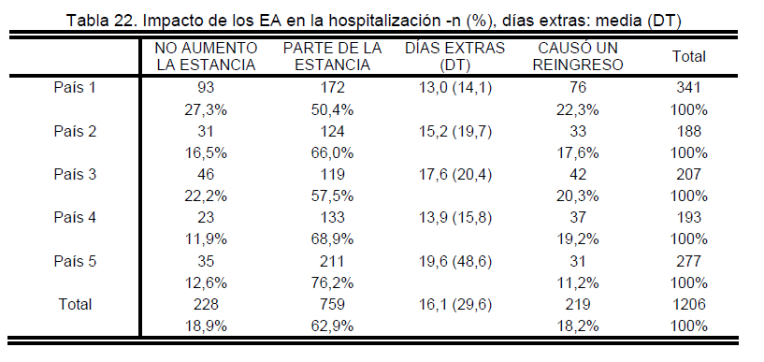
Estudio IBEAS Prevalencia de efectos adversos en hospitales de Latinoamérica. INFORMES, ESTUDIOS E INVESTIGACIÓN 2009..
"IBEAS es un proyecto dirigido por el Ministerio de Sanidad y Política Social de España y la Organización Mundial de la Salud en colaboración con los Ministerios de Argentina, Colombia, Costa Rica, México y Perú y gestionado por la Organización Panamericana de la Salud".

Slide 19
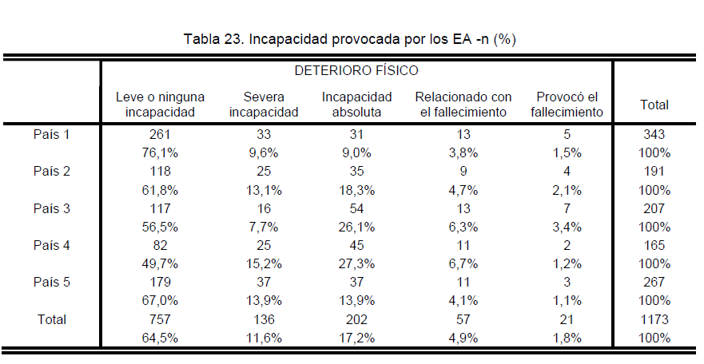
Estudio IBEAS Prevalencia de efectos adversos en hospitales de Latinoamérica. INFORMES, ESTUDIOS E INVESTIGACIÓN 2009..
"IBEAS es un proyecto dirigido por el Ministerio de Sanidad y Política Social de España y la Organización Mundial de la Salud en colaboración con los Ministerios de Argentina, Colombia, Costa Rica, México y Perú y gestionado por la Organización Panamericana de la Salud".

Slide 20
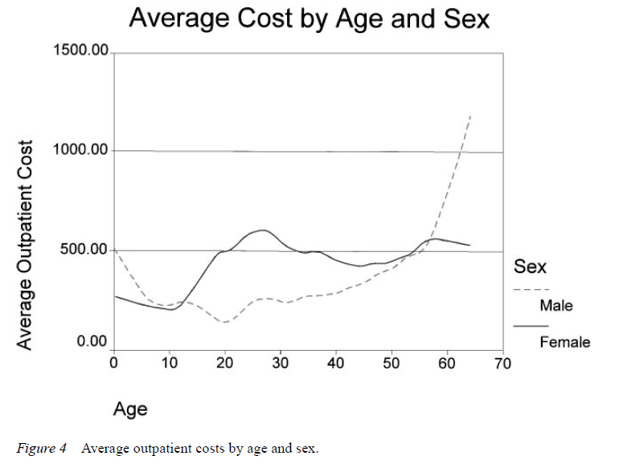

Slide 21
cost= a + b(sex) + c(age);
linear and that regression lines are parallel for men and women.
An interactive model, cost = a + b(sex) + c(age)+d (age)(sex),
assumes a linear relationship with different slopes for men and
women.
Adding a quadratic term, such as cost = a + b(sex) + c(age)+d (age)(sex)+ e(age)2+ f (age)2(sex),
assumes a quadratic relationship that is different for men and women.

Slide 22
Otras variables.
Información demográfica.
Información socioeconómica.
Información de la enfermedad (co-morbilidad)
Severidad de la reacción adversa.
Journal of Health Services Research & Policy Vol 7 Suppl 1, 2002: S1:29–34

Slide 23

Gracias Montería

